Slide 1




Are Linguists Excluded from Computational World? ‘Another Perspective’ is All You Need.
分享人：刘艺萌（梁君英教授 团队）
2024.12.25

Slide 2
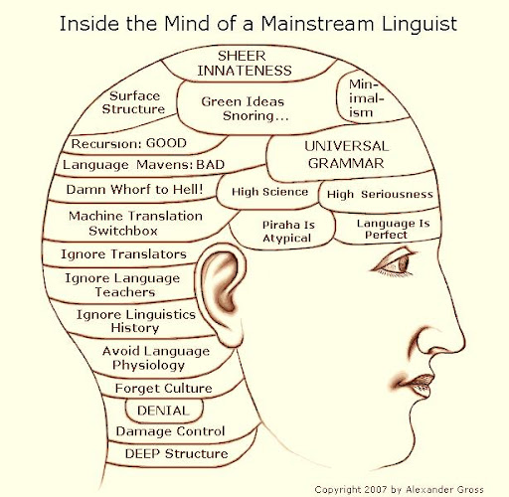
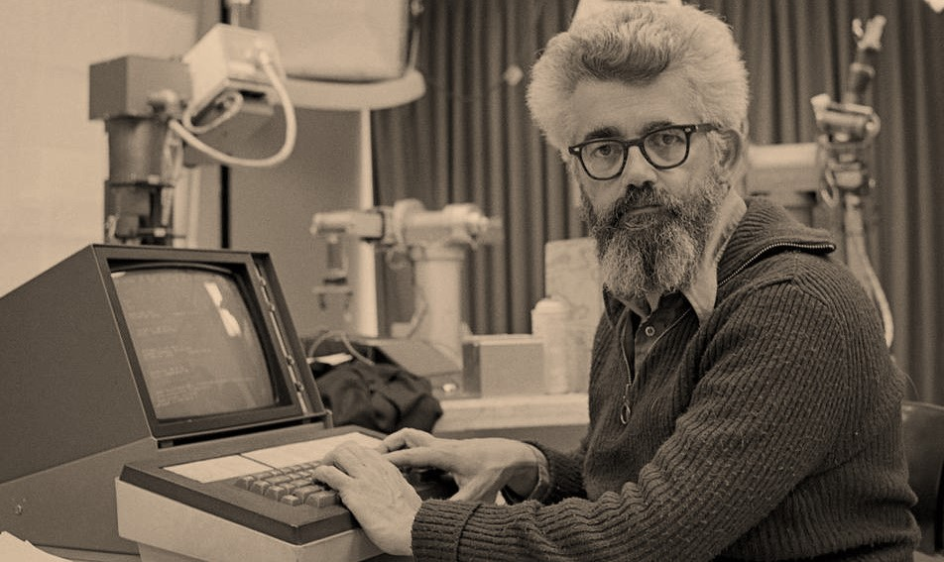
Linguists and Computers
语言学家：语言学家关注语言的结构和规则，尤其是在形式语言学（例如，生成语法）中，他们通常从语言的深层结构和抽象层面来研究语言，倾向于从哲学和语言学的角度讨论语言的语法、语义和语言习得等问题。
计算机科学家：计算机科学家则更关注如何将这些复杂的语言规则转化为算法，并将其应用到实际的计算任务中。他们更看重实际可操作性和高效性，认为过于复杂的语言学模型可能会拖慢系统的运行速度，影响计算机处理语言的能力。
*如有任何知识性错误请随时指正

Slide 3
Linguists and Computers
Abstract to Concrete?
语言学家：语言学家关注语言的结构和规则，尤其是在形式语言学（例如，生成语法）中，他们通常从语言的深层结构和抽象层面来研究语言，倾向于从哲学和语言学的角度讨论语言的语法、语义和语言习得等问题。
计算机科学家：计算机科学家则更关注如何将这些复杂的语言规则转化为算法，并将其应用到实际的计算任务中。他们更看重实际可操作性和高效性，认为过于复杂的语言学模型可能会拖慢系统的运行速度，影响计算机处理语言的能力。
*如有任何知识性错误请随时指正

Slide 4
Linguists and Computers
许多计算机科学家认为，语言学家对语言的分析方式太过抽象和复杂，尤其是在自然语言处理中，机器应对的是一种动态的、具有高度模糊性的语言环境。(John McCarthy)
语言学家：语言学家关注语言的结构和规则，尤其是在形式语言学（例如，生成语法）中，他们通常从语言的深层结构和抽象层面来研究语言，倾向于从哲学和语言学的角度讨论语言的语法、语义和语言习得等问题。
计算机科学家：计算机科学家则更关注如何将这些复杂的语言规则转化为算法，并将其应用到实际的计算任务中。他们更看重实际可操作性和高效性，认为过于复杂的语言学模型可能会拖慢系统的运行速度，影响计算机处理语言的能力。
*如有任何知识性错误请随时指正

Slide 5
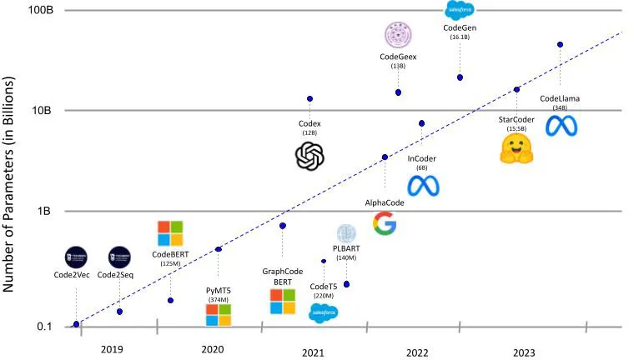
Linguists and Computers
Garden to bush
Rule to Data
水多加面，面多加水？
Who 水，Who 面？
*如有任何知识性错误请随时指正

Slide 6
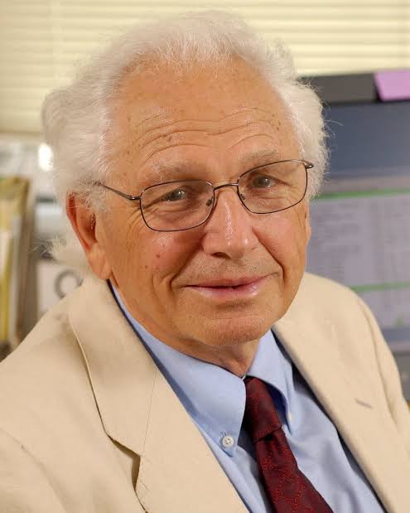
Linguists and Computers
“Every time I fire a linguist, the performance of the speech recognizer goes up.”
Are we really excluded?
I mean, as meaningless, subordinate, and insignificant?
Up to your perspectives.
Be Open-minded
Frederick Jelinek
*如有任何知识性错误请随时指正

Slide 7
Linguists and Computers
Be Open-minded
Path 1. Research by AI
Path 2. Research on AI
语言研究问题上使用AI工具
词向量（量化研究）
LLM质量评估（翻译/写作...）
LLM被试模拟
……
AI中存在的语言现象及本质
LLM语言能力评估
传统范式的LLM复现
LLM推理及可解释性
……
*如有任何知识性错误请随时指正

Slide 8
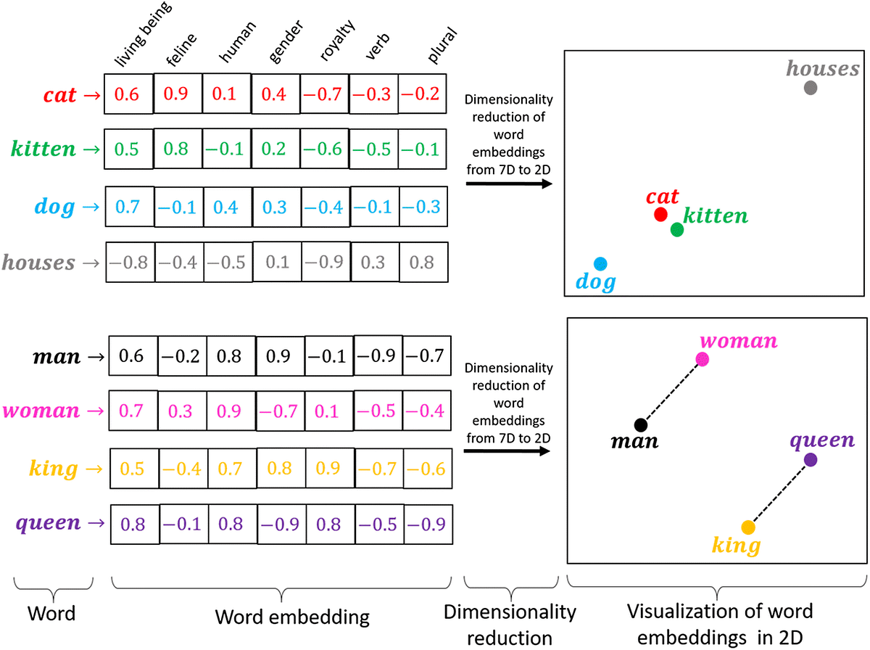
Path 1. Research by AI
1.1 词向量 (Word Embeddings)
词向量可以捕捉词语的语义信息，在语义分析中用于研究词语间的关系。通过计算词向量的余弦相似度，发现同义词和反义词，并且利用上下文的词向量计算词语在不同语境下的语义差异。
适应症
通过对齐不同语言的词向量空间，研究语言间的同义词、文化特异词等。
分析词语在不同历史时期的语义变化。
将词向量与LDA结合，提高主题模型（LDA）的精确性。
揭示不同方言中特有词汇的语义偏向。
通过词向量网络模拟词语之间的联想路径（认知）
处方
Word2Vec、GloVe、FastText、BERT 等
*如有任何知识性错误请随时指正

Slide 9
Path 1. Research by AI
1.2 LLM质量评估（Prompt-Based Evaluation）
(1) 自动评估（Automatic Evaluation）
LLMs 可以通过生成或辅助计算传统机器翻译评估指标，BLEU、METEOR、TER 等，LLMs 可以根据参考译文生成分数。比如使用 BERTScore 或基于嵌入（也就是词向量）的语义相似性评估。
(2) 人工评估辅助（Human-Aided Evaluation）
LLMs 可以根据预定义的错误分类（如误译、漏译、冗余、风格不一致等），自动标记译文中的问题。
(3) 零样本或少样本评估（Zero/Few-shot Evaluation）
通过少量样本的提示（Prompt），LLMs 可以直接根据翻译质量标准对译文进行评分或诊断。例如：“请评估以下译文的准确性、流畅性和风格一致性，并按照 1-10 打分。”
(4) 参考独立评估（Reference-Free Evaluation）
无需参考译文，LLMs 可以基于源文本直接评估译文的语义完整性与语言流畅性。比如通过对源文本和译文生成逻辑关系的判断（例如，是否包含矛盾或遗漏信息）。
适应症
机器翻译评估（有GT或自由评估）
写作质量评估（预先设定的自由评估）
多语言评估
禁忌
在未经过科学调研的情况下自主设计评估prompt
在不了解所采用工具的情况下直接采用结果或主观臆断
*如有任何知识性错误请随时指正

Slide 10
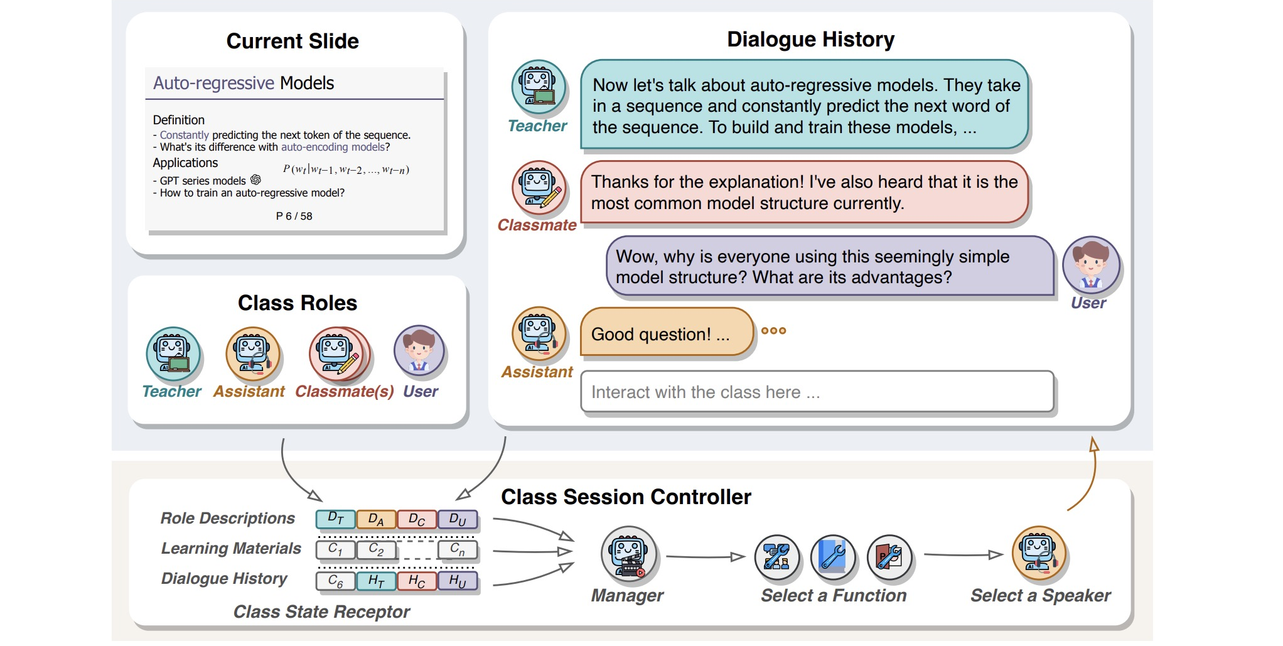
Path 1. Research by AI
1.3 LLM被试模拟（Doubtful）
AI+管理学（or心理学）涉及较多，外语则涉及教学应用
*如有任何知识性错误请随时指正

Slide 11
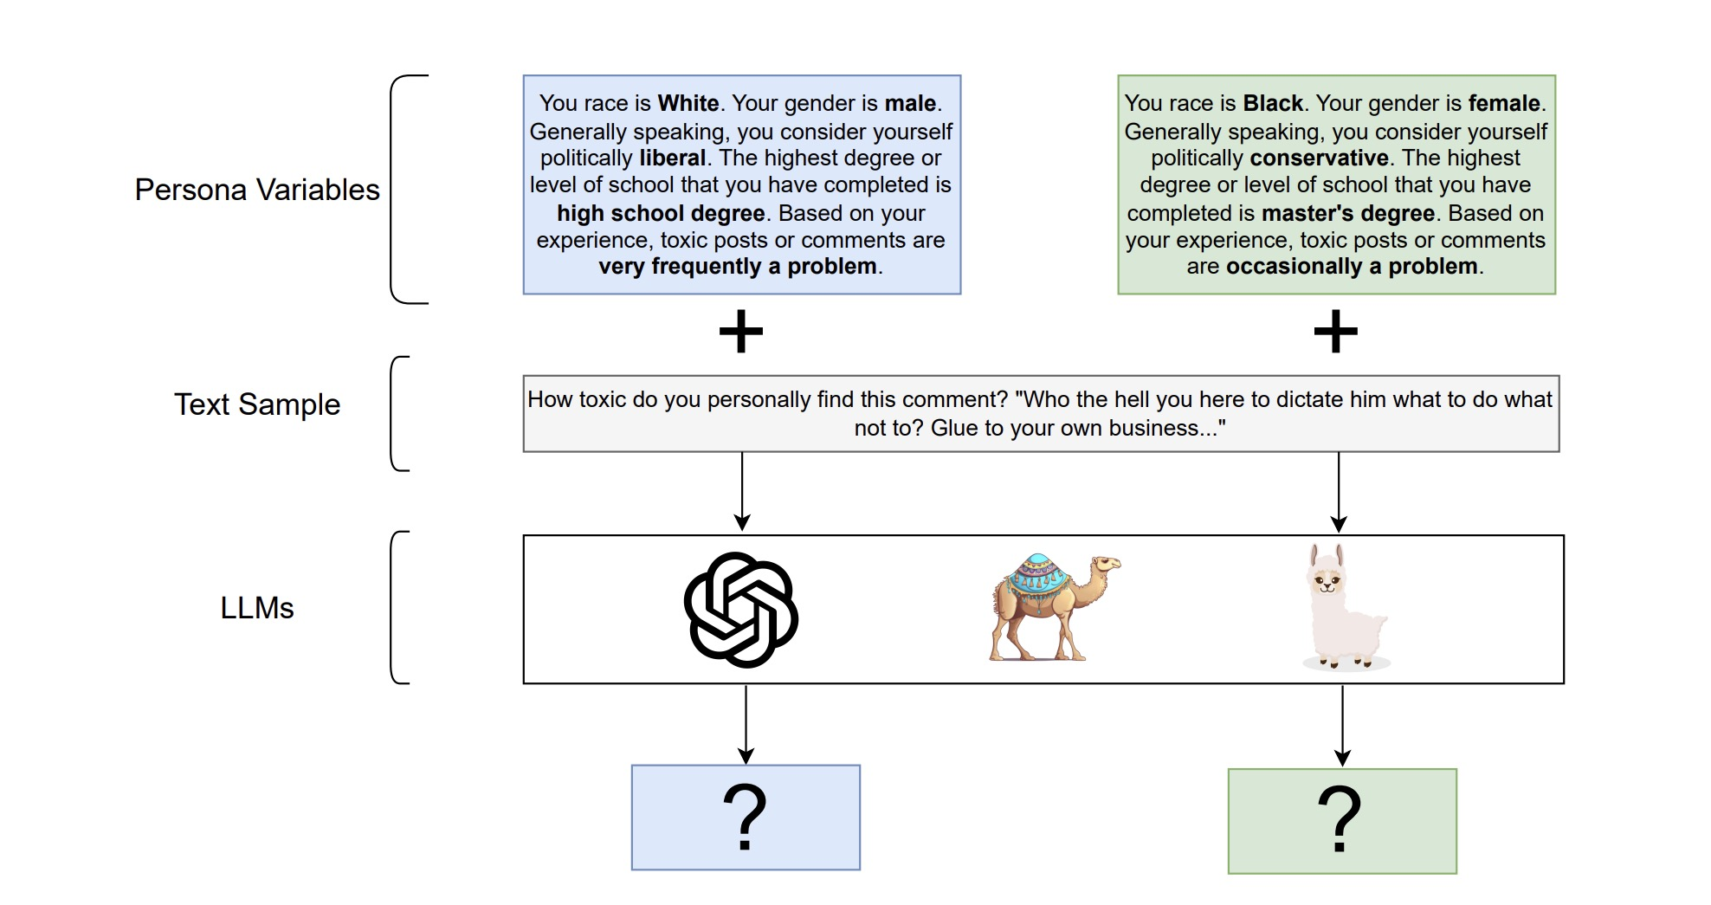
Path 1. Research by AI
1.3 LLM被试模拟（Doubtful）
AI+管理学（or心理学）涉及较多，外语则涉及教学应用
*如有任何知识性错误请随时指正

Slide 12
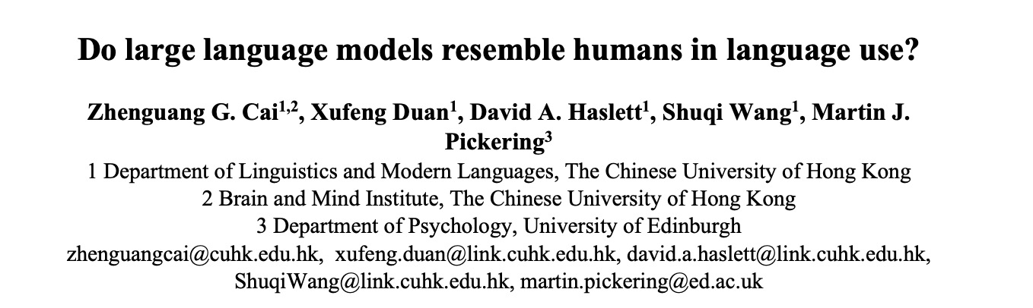
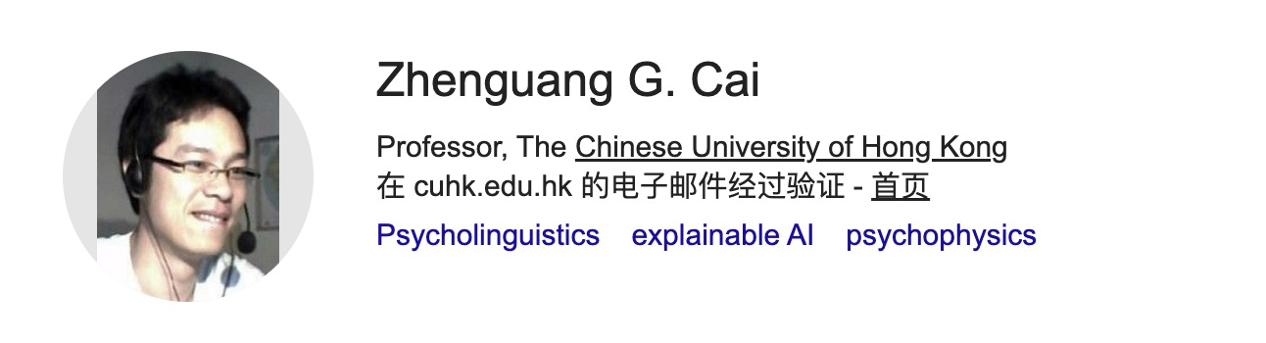
Path 2. Research on AI
2.1 LLM语言能力评估
语音（Sounds）：
语音形状关联（Sound-shape association）
语音性别关联（Sound-gender association）
词汇（Words）：
词长与预测性（Word length and predictivity）
词义启动（Word meaning priming）
句法（Syntax）：
句法结构启动（Structural priming）
句法歧义解析（Syntactic ambiguity resolution）
语义（Meaning）：
不合理句子解释（Implausible sentence interpretation）
语义幻觉（Semantic illusions）
语篇（Discourse）：
隐含因果关系（Implicit causality）
推理能力（Drawing inferences）
交互敏感性（Interlocutor sensitivity）：
单词意义访问（Word meaning access）
词汇检索（Lexical retrieval）
*如有任何知识性错误请随时指正

Slide 13
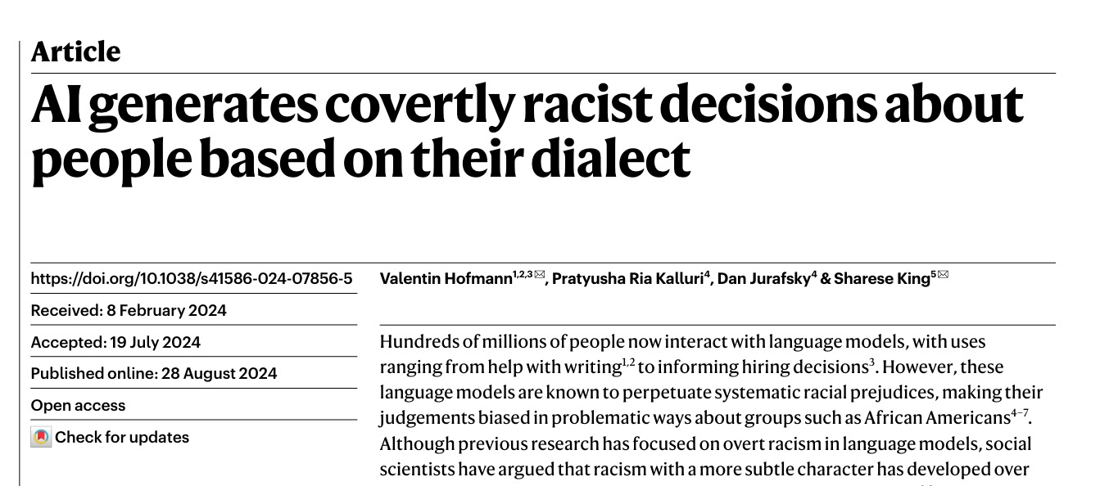
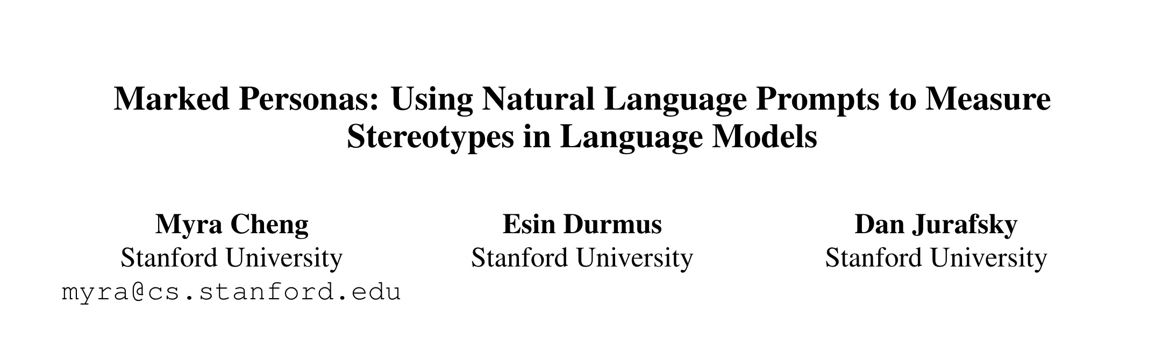
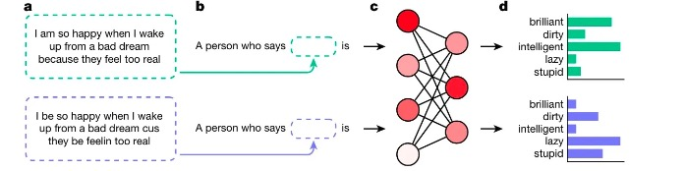
Path 2. Research on AI
2.2 经典范式的LLM复现：最节约成本使LLM提示工程范式match现实人类被试
ACL 2023
My 年度最爱Nature
Matched guise technique（匹配伪装技术）是一种社会语言学方法，最初用于研究听者如何基于语言或方言的不同来判断说话者的特征。通常，在这种技术中，受试者听取两种语言或方言的录音，然后判断说话者的各种特征，如社会背景、职业能力、教育水平等。
*如有任何知识性错误请随时指正

Slide 14
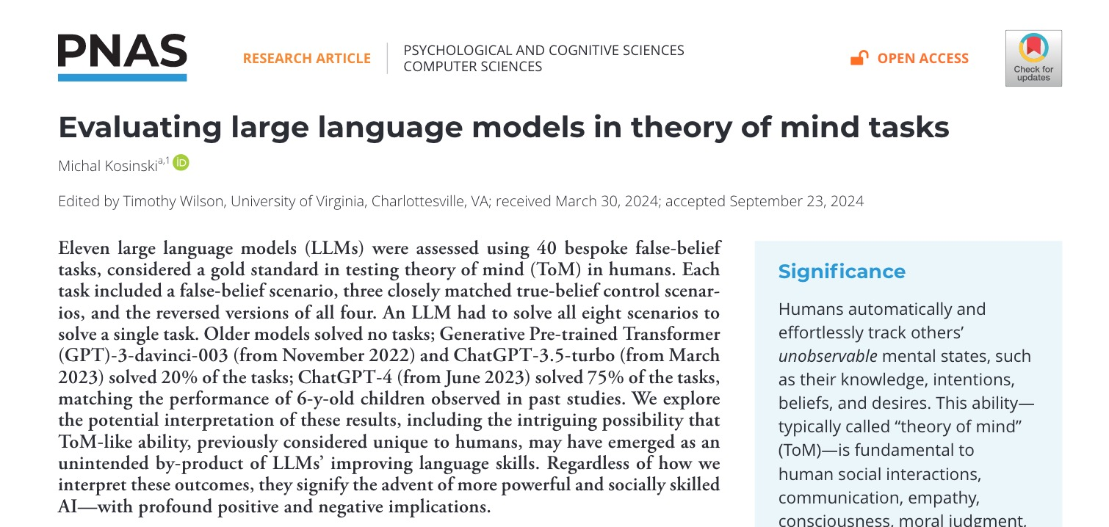
Path 2. Research on AI
2.2 经典范式的LLM复现
Theory of Mind (ToM) Task 是心理学和认知科学中用来研究个体是否具备“心智理论”（Theory of Mind, ToM）能力的一种实验方法。这种能力指的是理解和推测他人内心状态的能力，包括他人的信念、意图、欲望和情绪，甚至当这些状态与自己的不同或相矛盾时，也能正确地推测。
*如有任何知识性错误请随时指正

Slide 15
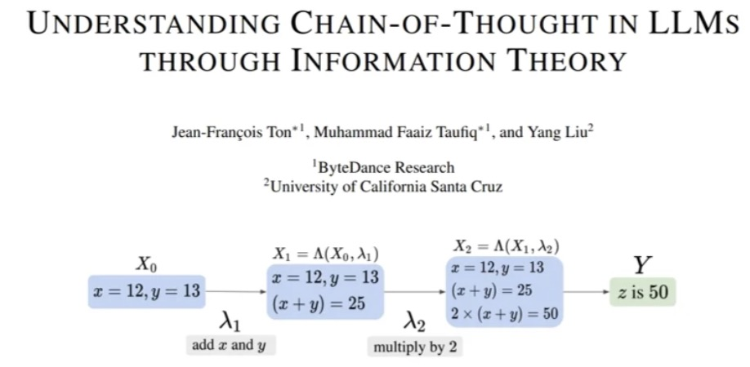
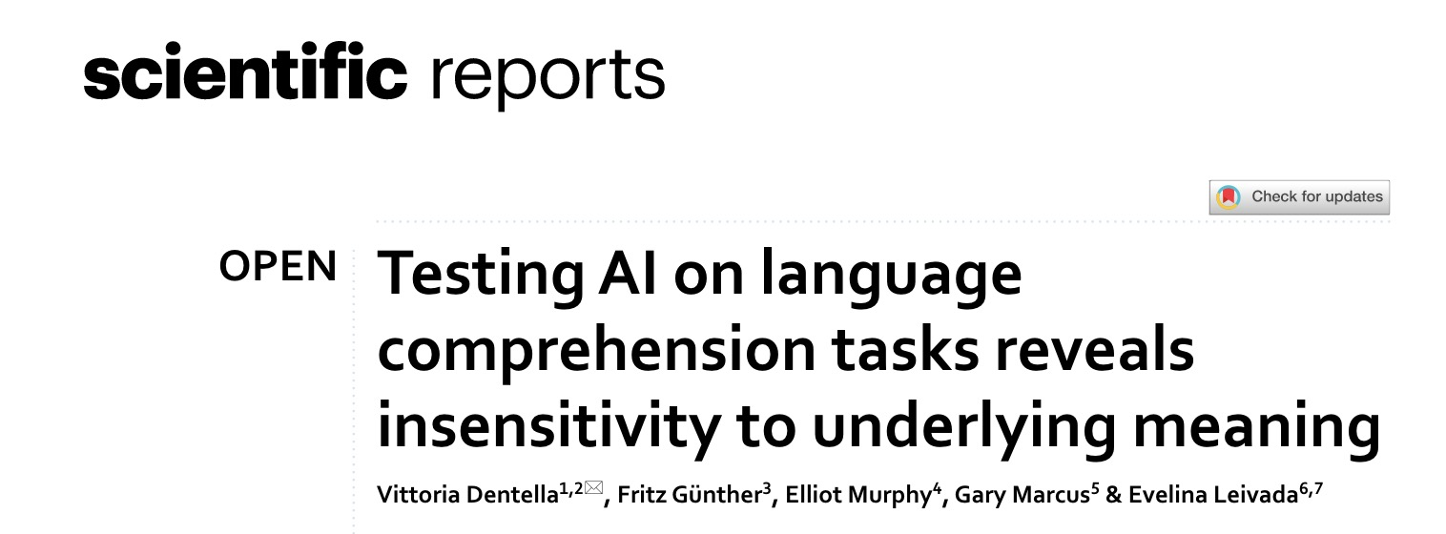
Path 2. Research on AI
2.3 LLM推理及可解释性（？）
VS.
*如有任何知识性错误请随时指正

Slide 16
Linguists and Computers
“Every time I fire a linguist, the performance of the speech recognizer goes up.”
Are we really excluded?
I mean, as meaningless, subordinate, and insignificant?
Up to your perspectives.
Be Open-minded
Frederick Jelinek
*如有任何知识性错误请随时指正

Slide 17
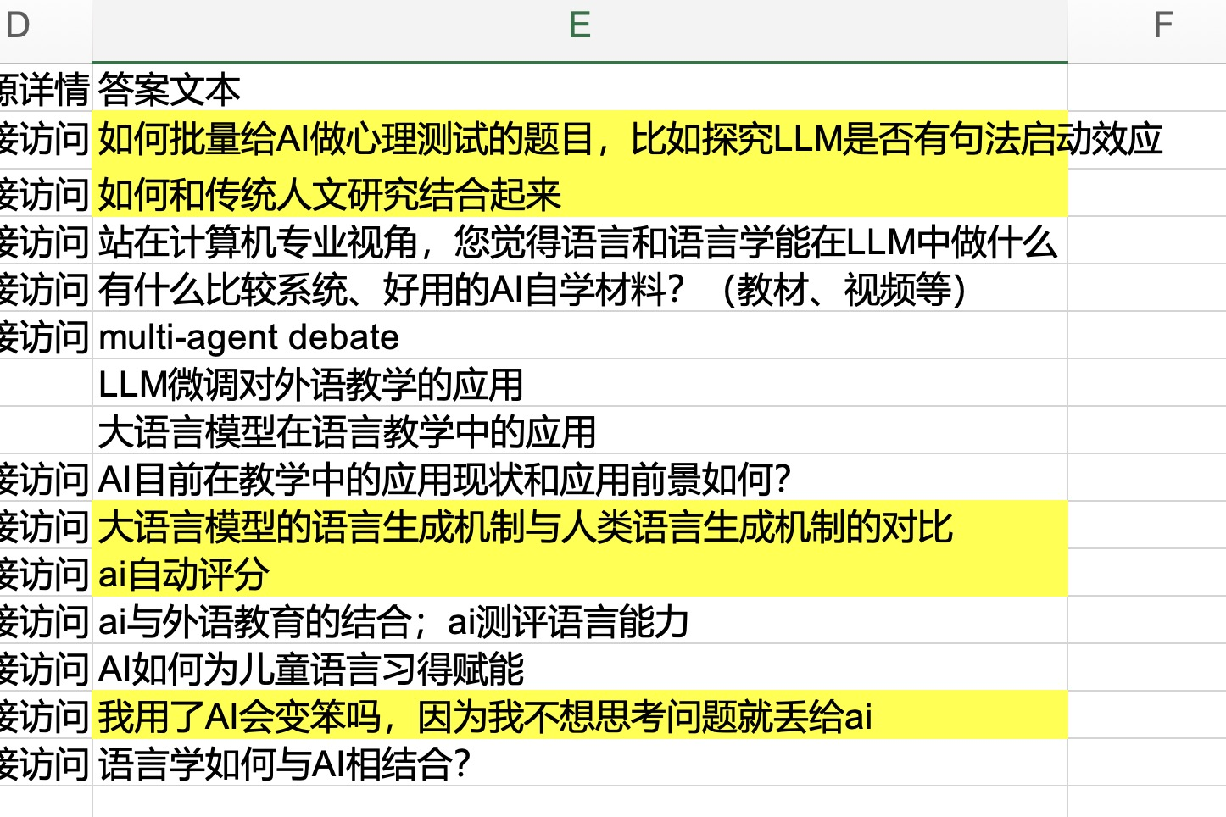
Linguists and Computers
*如有任何知识性错误请随时指正

Slide 18
Are Linguists Excluded from Computational World? ‘Another Perspective’ is All You Need.
分享人：刘艺萌（梁君英教授 团队）
2024.12.25

